Slide 1
Chap.19 – Plan de financement et mode de financement
3. Calculer les flux nets de trésorerie et le plan de financement
Cette étape consiste à chiffrer les recettes et les dépenses mensuelles d’exploitation induites par le projet et à les planifier dans un tableau de synthèse.
Cette étape permet également de prendre en compte la saisonnalité de l’activité.
Pour réaliser ce travail, il est indispensable d’avoir chiffrer au préalable l’activité prévisionnelle et les prix de ventes pour pouvoir budgétiser les recettes ; les achats et les coûts de revient.
Pour calculer le flux net de trésorerie du projet, il faut chiffrer :
les investissements à réaliser, leurs modalités de financement et de remboursement,
l'activité prévisionnelle générée par le projet en quantités et en valeurs.

Slide 2
3.1. Principes
Les flux nets de trésorerie et la capacité d’autofinancement :
Les flux nets détaillent les recettes et les dépenses d’exploitation nettes d’impôt générées annuellement par un projet d’investissement.
Les éléments suivants doivent être pris en compte pour chaque année d’exploitation du projet.
+ Produits encaissables (Recettes d’exploitation : CA supplémentaires ou économies sur les dépenses).
- Charges décaissables (Dépenses d’exploitation : matières, main d’œuvre, etc.).
- Remboursement emprunt, crédit-bail, intérêts bancaires
- Dotations aux amortissements des immobilisations du projet (charges calculées et non déboursées).
= Résultat avant impôt (différence entre recettes et dépenses).
- Impôt sur les bénéfices (le taux de l’IS est fixé à 25 % du résultat avant impôt en 2022).
= Résultat net après impôt
+ Dotations aux amortissements / investissement (Ces charges non payées restent dans l’entreprise).
= Capacité d’autofinancement du projet (également appelé cash-flow du projet).

Slide 3
Le plan de financement
Le plan de financement visualise les ressources mises en œuvre dans le cadre du projet et les emplois réalisés avec ces financements.
Ce document visualiser l’incidence de l’investissement sur la trésorerie de l’entreprise en confrontant les besoins à financer et les ressources perçues.
Il reprend une partie des données du tableau des flux de trésorerie et notamment la capacité d’autofinancement.
L’objectif est de rechercher un solde de trésorerie équilibré durant toutes les années du projet, pour cela l’entreprise peut être amenée à rechercher de nouveaux moyens de financement pour ajuster le plan de financement.

Slide 4
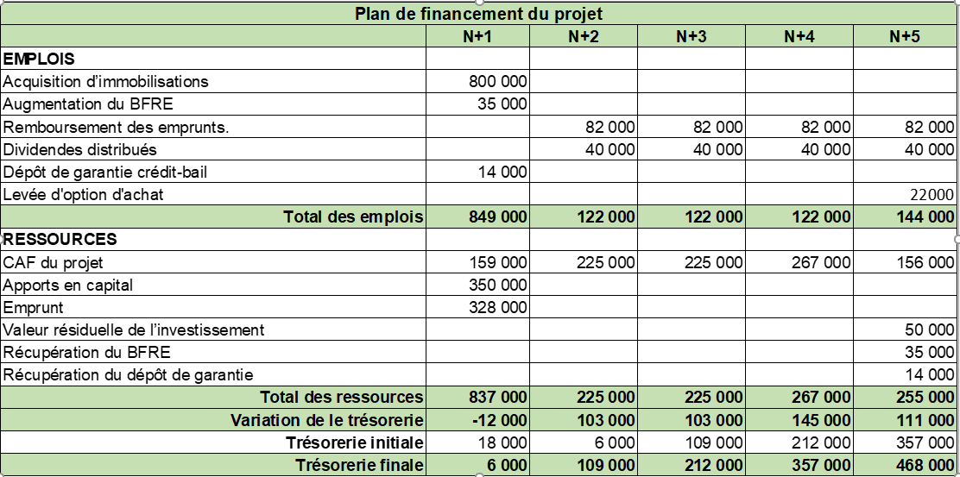
Le plan de financement

Slide 5
3.2. Mise en œuvre
Les exemples illustrent les différentes solutions possibles : sans emprunt, avec emprunt, avec crédit-bail.
Exemple illustré
Une société prévoit d’investir dans une nouvelle chaîne de production début N+1, (durée du projet : 5 ans).
Prix d’acquisition de la chaîne de production = 500 000 € HT, amortissable en linéaire sur 5 ans, son prix de revente probable au terme du projet est estimé à 20 000 €.
Le responsable financier évalue à 15 000 € le besoin en fonds de roulement nécessaire pour faire démarrer le projet, il sera récupéré lors de l’arrêt du projet.

Slide 6
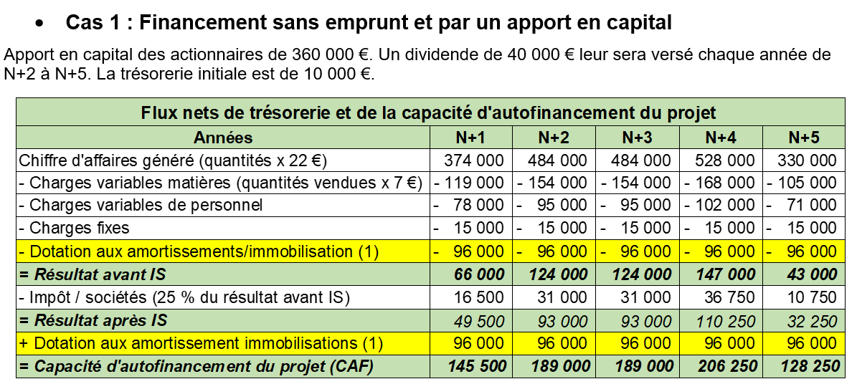
Dotations = (500 000 - 20 000) / 5 ans = 96 000 €. Les dotations aux amortissements ne sont pas des charges décaissables. Elles sont ajoutées aux charges et génèrent une économie d’impôt. Puis elles sont réintégrées dans la CAF car elles ne sont pas des payées. Les amortissements restent dans l’entreprise sous la forme de réserves.

Slide 7
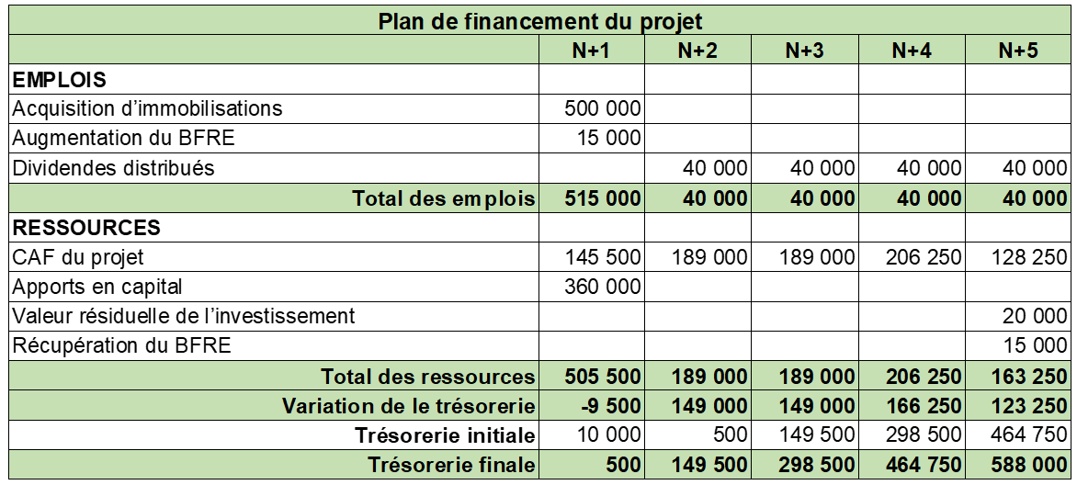

Slide 8
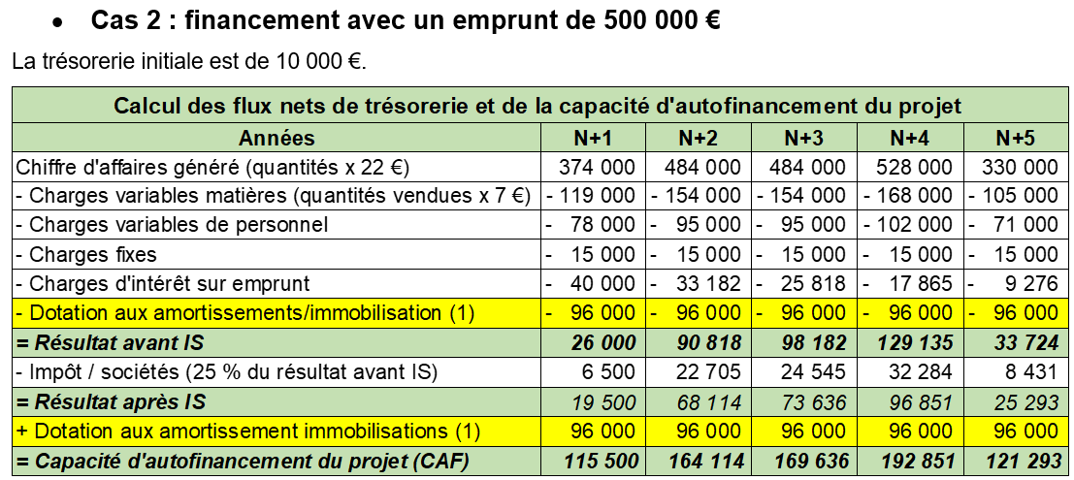

Slide 9
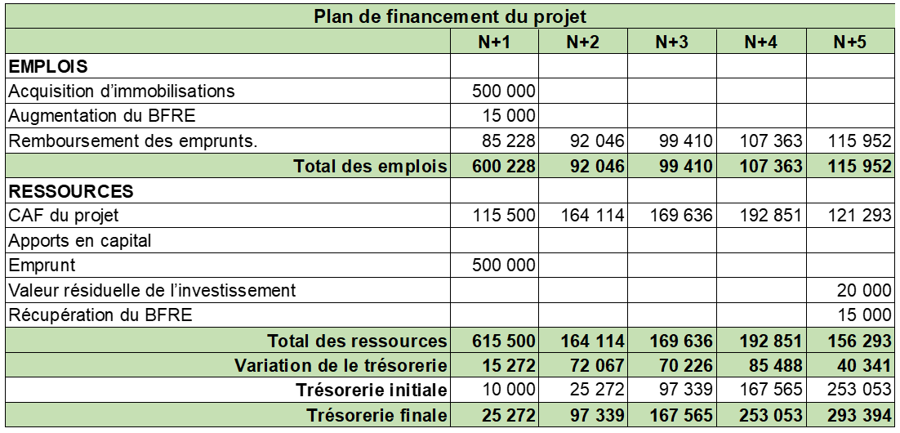

Slide 10
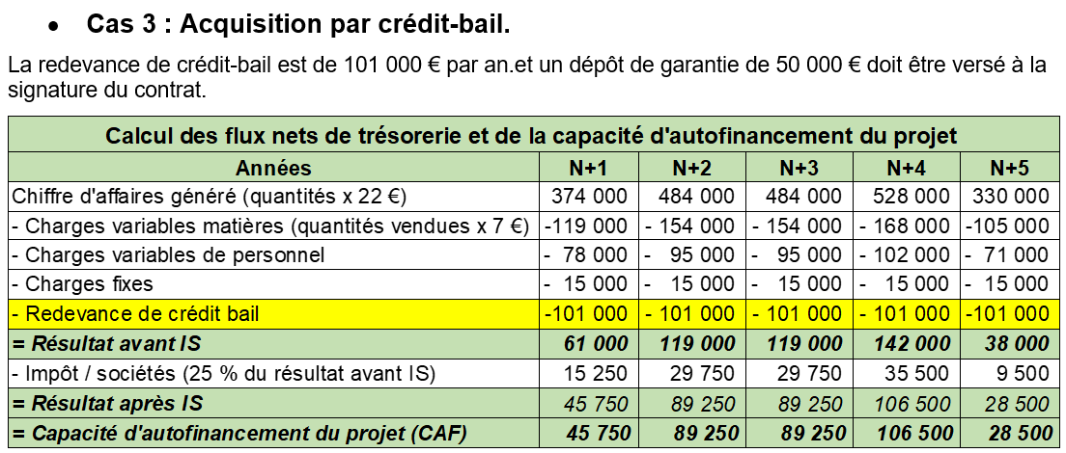

Slide 11
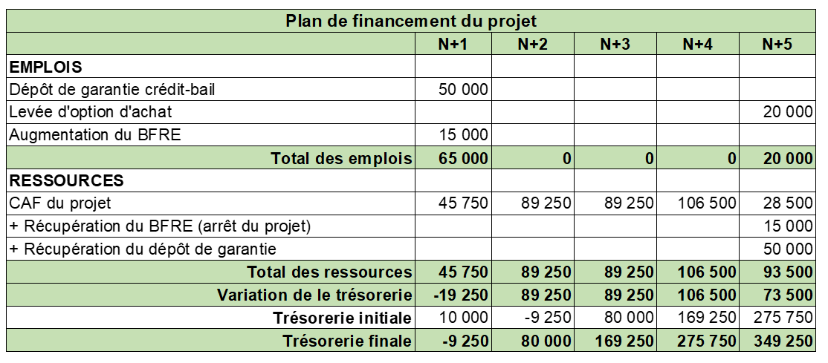

Slide 12
3.3. Interpréter les flux net de trésorerie
Au plan financier | Plus le total des flux nets est élevé, plus le projet est rentable. Si la somme des flux nets est négative, cela signifie que le projet n’est pas rentable. Il est possible de modifier les termes du projet afin de réduire les coûts ou d’augmenter les prix de ventes pour le rendre rentable.
Au plan économique et stratégique | Il convient de prendre en compte le caractère stratégique de l’investissement pour l’entreprise. En effet, même si l’investissement n’est pas rentable, il peut être bénéfique pour l’activité globale de l’entreprise : élargissement de la gamme, de la clientèle, complémentarité avec d’autres produits vendus par l’entreprise, image de l’entreprise.

Slide 13
3.4. Vérifier l’équilibre de la trésorerie du plan de financement
Le plan de financement permet de vérifier l’équilibre financier de la trésorerie.
=> En cas de découvert, il faut rechercher de nouveaux moyens de financement et élaborer un nouveau plan de financement ajusté.
L’entreprise peut par exemple :
deman­der à ses associés un apport en compte courant qu’elle remboursera ultérieurement lorsque le projet dégage une trésorerie substantielle.
Réaliser un apport en capital qui sera rémunéré par des dividendes supplémentaires
Souscrire un emprunt qui sera remboursé périodiquement.

